Slide 1
Тема: «Температура. Тепловое равновесие» 10 класс, физика Автор разработки: учитель физики Жарикова Светлана Семеновна
МКОУ«Табулгинская средняя общеобразовательная школа
им. П.Д.Слюсарева»
Чистоозерного района Новосибирской области

Slide 2
Цели урока:
дать понятие о макроскопических параметрах;
рассмотреть температуру как характеристику состояния теплового равновесия термодинамической системы

Slide 3
Величины, характеризующие состояние макроскопических тел без учета молекулярного строения тел называются макроскопическими параметрами
V p t

Slide 5
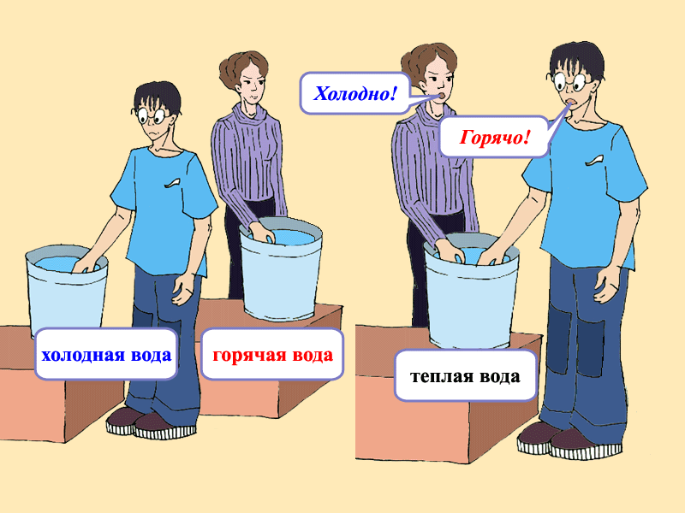
Температура характеризует степень нагретости тел (холодное, теплое, горячее).

Slide 6
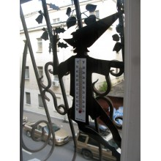
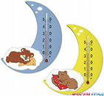
Термо́метр (греч. θέρμη — тепло и μετρέω — измеряю) — прибор для измерения температуры воздуха, почвы, воды и так далее.

Slide 7
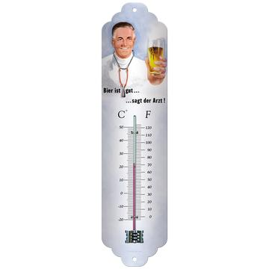
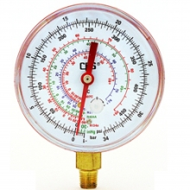
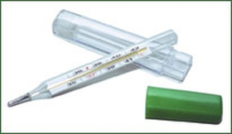
Виды термометров
Жидкостные
спирт ртуть глицерин

Slide 8
Измерение температуры
1.Тело необходимо привести в тепловой контакт с термометром.
2.Термометр должен иметь массу значительно меньше массы тела.
3.Показания термометра следует отсчитывать после наступления теплового равновесия.

Slide 9
Термометры этого типа действуют по тому же принципу, что и жидкостные, но в качестве датчика обычно используется металлическая спираль или лента из биметалла

Slide 10
Принцип работы электрических термометров основан на изменении сопротивления проводника при изменении температуры окружающей среды

Slide 11
Оптические термометры позволяют регистрировать температуру благодаря изменению уровня светимости, спектра и иных параметров при изменении температуры. Например, инфракрасные измерители температуры тела.

Slide 12
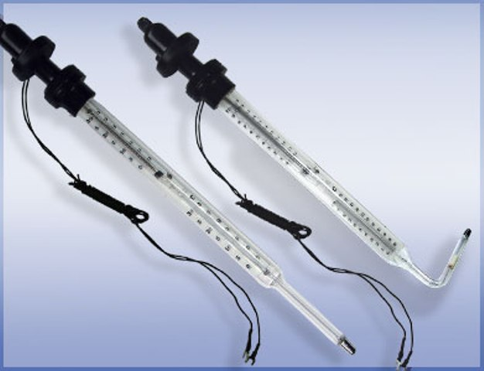
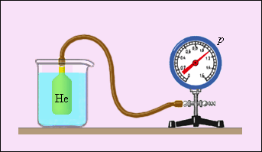
Газовые термометры
В газовых термометрах термометрическим телом является разряженный газ (гелий, воздух)

Slide 13
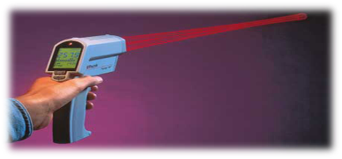
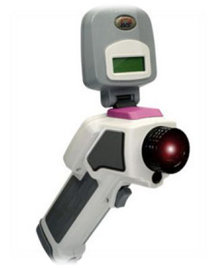
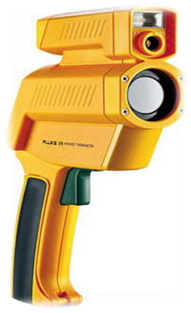
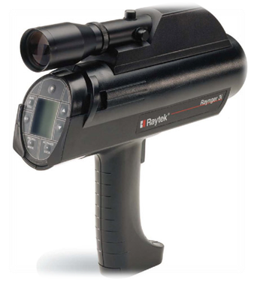
Пирометр
Пирометр — прибор для бесконтактного измерения температуры тел ( изобретен в 1692—1761 гг.).

Slide 14
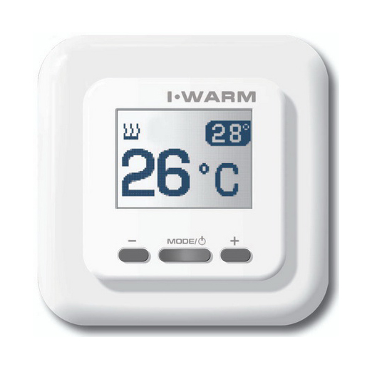
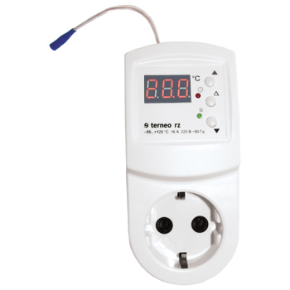
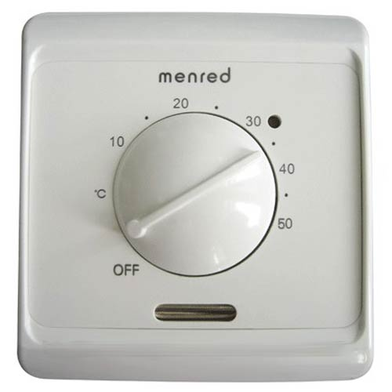
Терморегуляторы
В быту используются терморегуляторы: в стиральных машинах, в духовках, в холодильнике

Slide 15
Тепловым равновесием называют такое состояние, при котором все макроскопические параметры сколь угодно долго остаются неизменными.
Температура характеризует состояние теплового равновесия системы тел: все тела системы, находящиеся друг с другом в тепловом равновесии, имеют одну и ту же температуру.

Slide 16
Вопросы для беседы
1.Изменяется ли масса при тепловом равновесии?
2.Происходит ли теплообмен между системами при тепловом равновесии?
3.Происходит ли изменения микропараметров при тепловом равновесии системы?
4.Находится ли вода в стакане в тепловом равновесии со стаканом?
5.В чем состоит в МКТ механизм установления теплового равновесия системы?

Slide 17
Особенности температуры как макроскопической характеристики газа:
изменяется при изменении состояния газа;
характеризует состояние теплового равновесия системы;
указывает направление теплообмена между системами;
может быть измерена

Slide 18
Вопросы для беседы
1.Можно ли за секунду термометром
измерить температуру воды в стакане?
2.В каких случаях труднее измерить температуру?
3.Можно ли считать, что тела в классе находятся в тепловом равновесии? Почему?
4.Влияет ли время измерения на погрешность измерения?

Slide 19
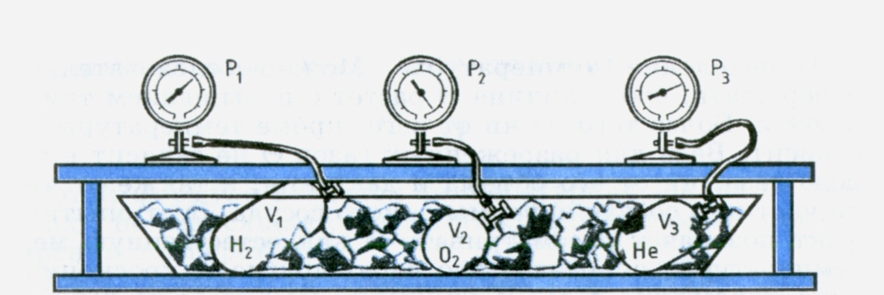
При тепловом равновесии средние кинетические энергии молекул всех газов одинаковы
водород кислород гелий

Slide 20
Закрепление знаний
1.Находиться ли в состоянии теплового равновесия воздух в жилом помещении?
Ответ: нет
2.В сосуд с водой при 0С находиться кусок льда при 0С.Сосуд теплоизолирован. Будит ли лед плавиться или вода замерзать?
Ответ: не будет т.к. система «сосуд, лед, вода» в тепловом равновесии
3.Какую температуру покажет термометр в открытом космическом пространстве, в котором плотность вещества равна нулю?
Ответ: термометр покажет свою собственную температуру

Slide 21
Спасибо за урок!

Slide 22
Источники
1.«Программы общеобразовательных учреждений для 10-11 классов». Составители: И.Г. Саенко, В.С.Данюшенков, О.В. Коршунова, Н.В. Шаронова, Е.П. Левитан, О.Ф. Кабардин, В.А. Орлов; «Просвещение», 2007 г
2.Учебник: Г.Я. Мякишев, Б.Б. Буховцев «Физика. 11 класс», «Просвещение», 2008г.

